Slide 1
河南思念食品股份有限公司个性化培训
人力资源管理
（十二门系列课程之五，2003年12月13日）

Slide 2
实例：联想
联想需要三个层次的人
能独立做好一摊事情的人
能带领一班人做好事情的人
能审时度势，具备一眼看到底能力，定战略的人

Slide 3

联想的用人与育人
用人之道
适才适岗
“给您没有天花板的舞台”
为每个人提供机会，每个人都有相当的舞台，每个人都有成长的机会
“在赛马中识别好马”

Slide 4
联想的用人与育人
联想人应具备综合素质：把式论
光说不练——假把式
光练不说——傻把式
能说会练——真把式

Slide 5
联想的用人与育人
人才成长机制：
做鞋垫：做高档西服从鞋垫做起
撒土夯实：撒土夯实再撒土，再夯实

Slide 6
联想人
对人：平等、信任、亲情、欣赏
对事：认真、严格、主动、高效
联想 以人为本

Slide 7
联想人应严格遵守联想的规章制度
天条：
  不利用工作之便谋取私利
  不收受红包
  不从事第二职业
  工薪保密

Slide 8


端正态度
想改变自己命运的时候，从态度开始。
态度 行为
习惯 性格 命运

Slide 9

目录
人力资源管理简介
人力资源的获取
培训与职业生涯设计
薪酬设计
绩效考核

Slide 10
1.人力资源管理简介
1.1人力资源管理的目的
消极的+积极的

Slide 11
为什么要学习本课程
消极意义：因为你不希望-----
雇用太多人降低效率(1+1<2)
雇用不适当人员(请神容易送神难)
浪费时间在不必要的面谈上(不断地重复)
员工觉得薪资给付不公平
部属流动率高
员工不尽全力工作，甚至损公肥私

Slide 12
为什么要学习本课程
积极意义
建立一支宏大的高素质、高境界和高度团结的队伍。如李伟董事长提出的化才为亲、化亲为才，让员工和思念公司共同成长
创造一种自我激励、自我约束和促进优秀人才脱颖而出的机制
因为—人力资源为思念公司成功的关键因素
人力资源是思念公司和部门提升绩效，达成任务不可取代的资源。

Slide 13
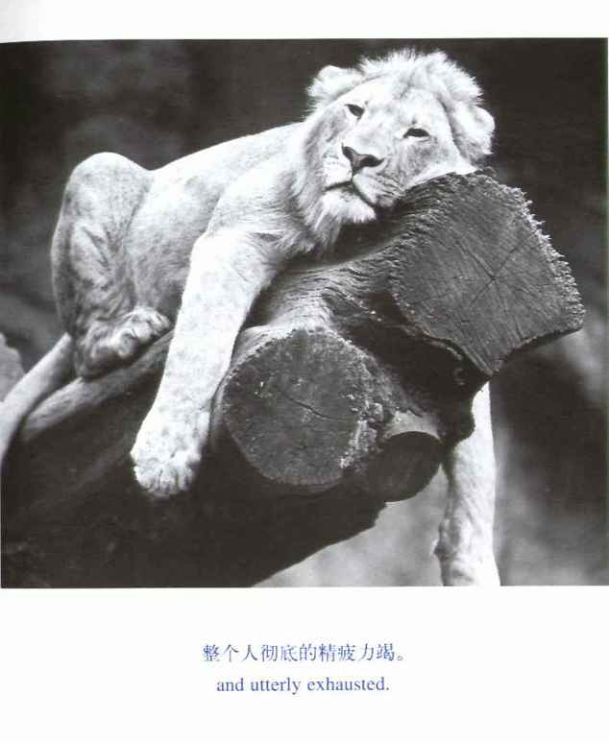
高速发展的思念公司的员工都很辛苦

Slide 14
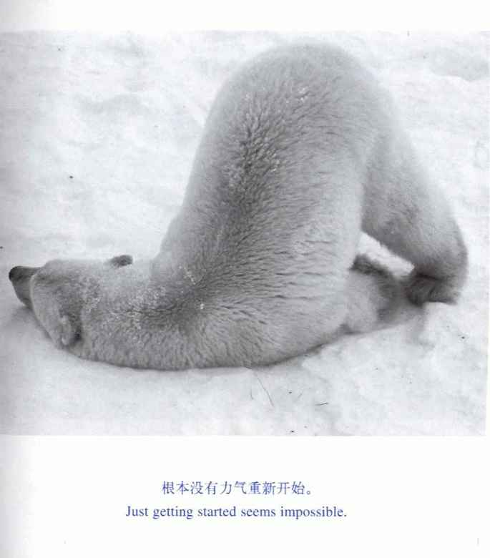

Slide 15
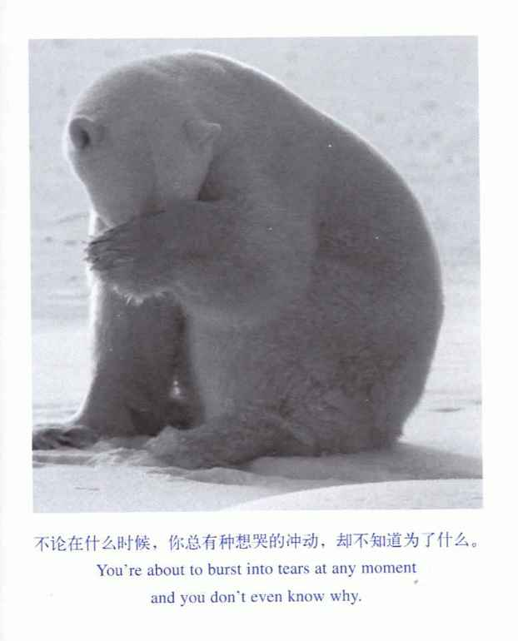

Slide 16
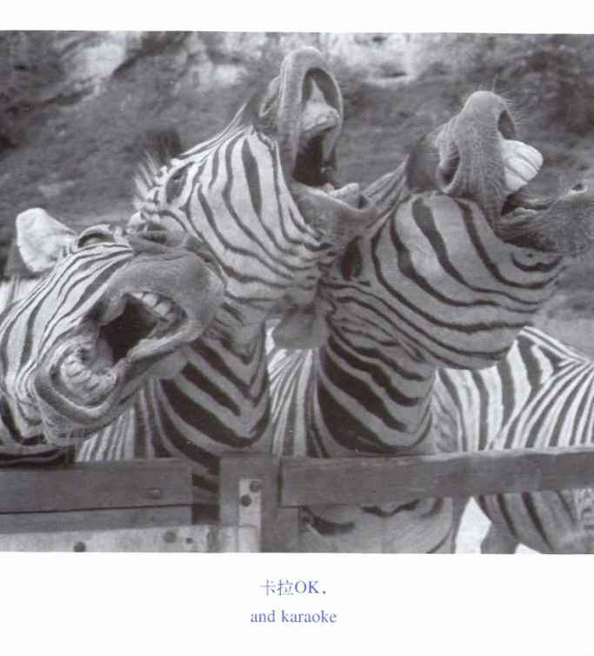
痛，并快乐着

Slide 17


1.2人力资源管理三大原则和四大机制

Slide 18

共同的价值观是公正评价员工的准则
挑战性的指标与任务是公正评价绩效的依据
本职工作中表现出的能力和潜力公正评价能力的标准

Slide 19

奉行效率优先的公平原则
鼓励员工在真诚合作与责任承诺基础上,展开竞争
从根本上否定短视、攀比和平均主义

Slide 20

抑侥幸，明褒贬提高制度执行上的透明度
根本上否定无政府、无组织、无纪律的个人主义行为

Slide 21
人力资源管理的四大机制
约束机制
拉力
控制力
牵引机制
激励机制
压力
推动力
竞争淘汰机制

Slide 22
牵引机制
是指通过明确组织对员工的期望和要求，使员工能够正确地选择自身的行为，最终组织能够将员工的努力和贡献纳入到帮助企业完成其目标，提升其核心能力的轨道中来。牵引机制的关键在于向员工清晰的表达组织和工作对员工的行为和绩效期望。因此，牵引机制主要依靠以下人力资源管理模块来实现：企业的文化与价值观体系 、职位说明书与任职资格标准 、KPI指标体系 、培训开发体系 。

Slide 23
激励机制
根据现代组织行为学理论，激励的本质是员工去做某件事的意愿，这种意愿是以满足员工的个人需要为条件。因此激励的核心在于对员工的内在需求把握与满足。而需求意味着使特定的结构具有吸引力的一种生理或者心理上的缺乏。激励机制主要依靠以下人力资源管理模块来实现：薪酬体系设计 、职业生涯管理与升迁异动制度、分权与授权系统。

Slide 24
约束机制
所谓约束机制，其本质是对员工的行为进行限定，使其符合企业的发展要求的一种行为控制，它使得员工的行为始终在预定的轨道上运行。约束机制的核心是企业以KPI指标为核心的绩效考核体系和以任职资格体系为核心的职业化行为评价体系 。
（1）以KPI指标体系为核心的绩效管理体系
（2）以任职资格体系为核心的职业化行为评价体系
（3）员工基本行为规范与员工守则

Slide 25
竞争与淘汰机制
企业不仅要有正向的牵引机制和激励机制，不断推动员工提升自己的能力和业绩，而且还必须有反向的竞争淘汰机制，将不适合组织成长和发展需要的员工释放于组织之外，同时将外部市场的压力传递到组织之中，从而实现对企业人力资源的激活，防止人力资本的沉淀或者缩水。企业的竞争与淘汰机制在制度上主要体现为竞聘上岗与末位淘汰制度。
（1）竞聘上岗制度
（2）末位淘汰制度
（3）人才退出制度(轮岗制度、内部创业制度、待岗制度、人员分流制度)

Slide 26
1.3人力资源管理是“管人”的全新阶段
人力资源管理
人事与劳动管理
雇佣管理
劳工管理

Slide 27
劳工管理阶段
18世纪后期——20世纪初期
企业规模不大，生产力水平较低
没有严格的规章制度
企业主直觉，师傅带徒弟
提高劳动定额，延长劳动时间，降低工资，解雇
工人“磨洋工”

Slide 28
雇佣管理阶段
20世纪初——40年代
自由竞争资本主义转向垄断，企业规模大，职工人数多，生产技术和劳动分工复杂
劳动力管理系统化、标准化和制度化
经验性管理让位于科学管理
提高了劳动生产率、工人的工具化

Slide 29
人事与劳动管理阶段
20世纪40年代——80年代
劳动人事管理的内容扩大
激励成为劳动人事管理的重要内容
劳资关系管理制度化
不仅蓝领，白领也成为管理的重点
从对正式组织的管理延伸到对非正式组织的管理

Slide 30
人力资源管理阶段
20世纪80年代后成为人事管理的主要趋势
将人作为宝贵的资源来看待
管理的内容进一步扩大
有所为，有所不为
人事部门成为企业竞争优势来源和创造价值的部门

Slide 31
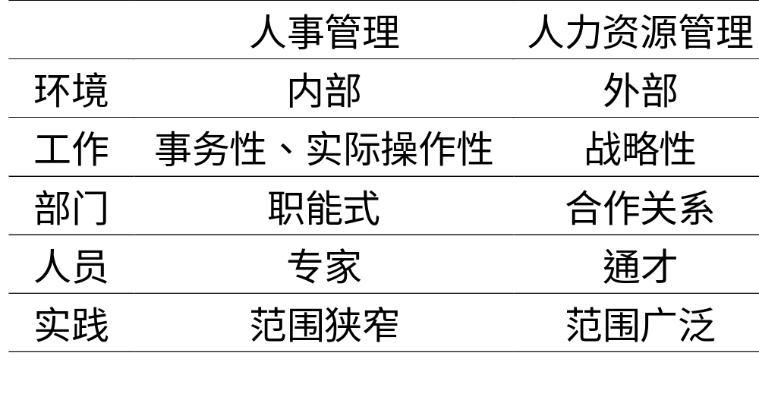
人力资源管理同人事管理的差别
Storey, J. (1992) Developments in the Management of Human Resources, London: Blackwell.

Slide 32
1.4人力资源管理的执行者
直线领导处于人力资源管理的第一线。所有各级各类管理者，都是人力资源管理者。
人力资源经理起后勤性、顾问性的作用。

Slide 33
直线经理的工作
提供工作说明书，提出招聘条件；作出招聘决策
指导员工改善绩效
执行对下属的考核
决定给下属的奖励
执行工作的组织和保障

Slide 34
人力资源部门的工作
开展招聘活动并对应征者进行初步筛选
运作培训及生涯设计活动
开发绩效考核的工具，保存记录
开发员工福利项目
进行薪金调查，制定薪酬政策
调查、研究员工士气、保护等方面的问题

Slide 35
人力资源部门的作用
将人力资源管理与经营联系起来
为直线经理的人力资源管理活动服务
保证企业人力资源方面各项工作的公平合理
研究企业人力资源政策
为企业人力资源的竞争力而开展培训等工作

Slide 36

1.5人性假设理论：经济人假设
工作为收入
看着才投入
总想少干活
还是不满足

Slide 37

人性假设理论：社会人假设
金钱虽可贵
友谊价更高
工作太无聊
我去找同道

Slide 38

人性假设理论：自我实现人假设
天生我才必有用
工作定要出成绩
指手画脚好累赘
不待扬鞭自奋蹄

Slide 39

人性假设理论：复杂人假设
今天的我不是昨天的我
这里的我不是那里的我
——不是我不明白，这世界变化快！

Slide 40
人的需要层次——马斯洛（已讲过）
自我实现需要
尊重需要
社交需要
安全需要
生理需要
马斯洛提出的人的需要的5个层次

Slide 41

1.6关于人力资源管理的三个经典问题
如何吸引（第2部分）
如何留住（第3、4部分）
如何激励（第5部分）

Slide 42
三、什么是人力资源管理
人力资源管理是—
依据组织所面对的环境、目标与任务，对于人力资源从规划、招聘、培育、运用到维持的一系列思维与操 作过程。

Slide 43
三、什么是人力资源管理
人力资源管理的范围
工作分析—人力资源管理的基础
人才取得：人力计划、员工招募与遴选
人才培育：员工培训与发展
人力运用：升迁、调派、绩效管理
人力维持：薪资及奖酬
组织发展：组织文化、组织气候、纪律管理与劳动关系
人力资源统计与资讯管理

Slide 44

HAVE A BREAK

Slide 45
2.人力资源的获取
2.1工作分析
工作分析，或称职务分析（job analysis），它是指完整地确认工作整体，以便为管理活动提供各种有关工作方面的信息所进行的一系列的工作信息收集、分析和综合的过程。

Slide 46
工作分析的内容
职务设置的主要目的
主要职责、任务、权力
职务的隶属关系
工作条件
所需知识和技能

Slide 47
工作分析的结果
职位说明书（工作说明书，Job description）

Slide 48
职位说明书的内容样板-1
基本资料
（1）职务名称；（2）直接上级职位； （3）所属部门；
（4）工资等级；（5）工资水平； （6）所辖人员；
（7）定员人数；（8）工作性质。
工作描述
工作概要
工作活动内容：活动内容；时间百分比；权限等
工作职责
工作结果
工作关系：受谁监督；监督谁；可晋升、可转换的职位及可升迁至此的职位；与哪些职位有联系。
工作人员运用设备和信息说明

Slide 49
职位说明书的内容样板-2
任职资格说明
最低学历；
所需培训的时间和科目；
从事本职工作和其他相关工作的年限和经验。
一般能力
兴趣爱好
个性特征
性别、年龄特征。
体能要求： 工作姿势  对视觉、听觉、嗅觉有何特殊要求
 精神紧张程度  体力消耗大小。
工作环境
■ 工作场所  工作环境的危险性
■ 职业病  工作时间特征
■ 工作的均衡性  工作环境的舒服程度

Slide 50
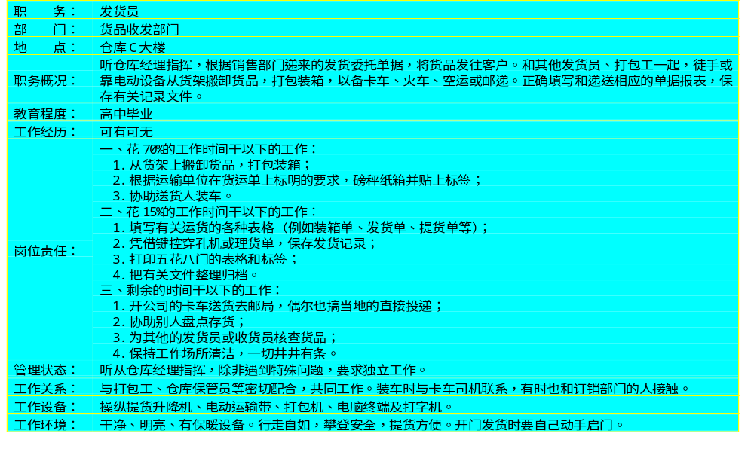
职位说明书示例-1

Slide 51
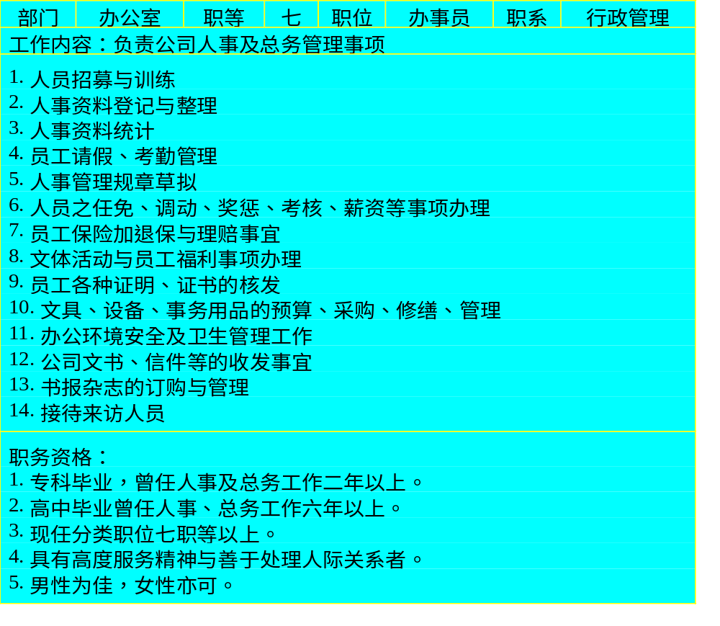
职位说明书示例-2

Slide 52
编写职位说明书注意事项
对事不对人
尽可能具体，可操作
表述准确
剔除废话
任职资格与岗位责任对应
建立工作系统，完善任务与岗位的关系

Slide 53
2.2工作设计
工作扩大化
工作轮换
以员工为中心的工作再设计
工作丰富化
… …

Slide 54
工作扩大化
扩大工作的范围，从而为员工提供更多的工作种类。是一种工作范围的水平扩展。
例如，教会一个原来只知道如何操作一台机器的员工操作两台或三台机器，但并未赋予他更深层次的责任。工人可能要对三台机器如何安排进度负责。

Slide 55
工作扩大化
F. Hertzberg对此的评价是：
“在零上面再加零。”

Slide 56
工作轮换
让员工先后承担不同的、但是内容很相似的工作
使员工有不同的技能
F. Hertzberg对此的评价是：
“用一个零换另一个零。”

Slide 57
以员工为中心的工作再设计
将公司的使命与职工对工作的满意程度联系起来。
员工可以提出对工作进行某种改变的建议，以使他们的工作更让人满意，但是他们还必须说明这些改变是如何更有利于实现整体目标的。
可使每个员工的贡献都得到认可，而与此同时，也强调了组织使命的有效完成。

Slide 58
工作丰富化
对工作内容和责任层次基本的改变，旨在向工人提供更具挑战性的工作。
对工作责任的垂直深化。
员工承担更多的任务、更大的责任，有更大的自主权和更高程度的自我管理
使工人在完成工作的过程中，有机会获得一种成就感、认同感、责任感和自身发展。

Slide 59
工作丰富化的前提
员工绩效低落的原因是激励不足而不是其它
不存在其它更容易的改进方法
保健因素(薪酬、工作环境等)必须满足
工作本身已经不具有激励潜力
在技术上和经济上可行
工作品质非常重要
员工必须愿意接受

Slide 60
工作设计的其它方法
缩短工作周
弹性工作时间
… …

Slide 61
2.3人员资源计划
企业为确保自身在未来对人力资源数量和质量上的需要并使企业和员工得到长期利益，根据自身在变化环境中的人力资源的供给和需求情况，制定引进、保持、提高、流出人力资源等方面的政策和措施的过程。

Slide 62
人力资源计划示例
目标 今后两年将公司管理干部的平均年龄降低到35岁以内
政策 重视对年轻人才的培养和使用，选聘和提拔年轻人进入管理层

Slide 63
人力资源计划示例
方案
⬥ 加强对现任管理干部的高级管理培训；
⬥ 选择优秀一线员工接受管理培训及其它培训；
⬥ 在招聘工作中向有管理经验的年轻人倾斜；
⬥ 对现任管理干部进行规划，通过退休、聘为顾问等途径有计划地将大部分年龄高于50岁的干部退出现任管理岗位。

Slide 64
怎样看待人力资源计划？
计划是人力资源管理的基础性工作。
计划不是反对变化，是预测变化、应对变化。
人力资源计划的主要工作是制定必要的人力资源政策和措施。

Slide 65
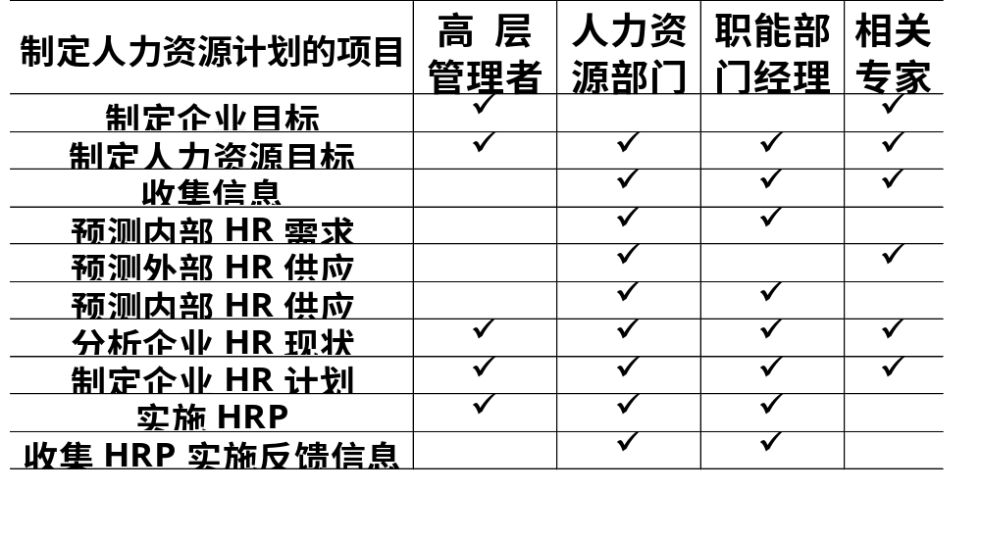
有关人员在制定人力资源计划中的作用

Slide 66
人力资源计划的过程
搜集准备有关信息资料
人力资源需求预测
人力资源供给预测
确定人员净需求
确定人力资源目标
制定具体计划
对人力资源计划的审核与评估

Slide 67
人力资源计划的内容
总体规划
晋升计划：晋升比率、平均年资、晋升时间
补充计划
培训开发计划
配备计划
职业计划
退休解聘计划
薪酬与福利计划
劳动关系计划

Slide 68
2.4人员招聘与甄选
招聘的备选方案
招聘过程
招聘理念
招聘途径
搜集求职者信息的技术
网上招聘

Slide 69
招聘的备选方案
加班
转包（外协等）
应急工
租赁
实习

Slide 70
招聘的意义:从宝洁谈起
招聘工作是雇主与应聘者之间的互动营销
长达十多页的申请表，很多开放式问题
面试就是聊一聊
继续笔试（淡化要求）
面试，中国总部部门负责人主持
“你会来吗？”
亲和力成为凝聚员工的纽带，也是招聘时必须考虑的条件

Slide 71
招聘过程
招聘计划
时间
岗位及人数
任职资格
招聘活动
了解市场
发布信息
接受申请
人力资源计划
职位说明书
评 价
思路
程序
效率
方法
甄 选
初步筛选
笔试
面试
其他测试
录 用
做出决策
发出通知

Slide 72
招聘理念
人员标准
提供诱因
招聘执行
人员来源

Slide 73
招聘理念——人员标准
德vs.才
工作经验vs.能力潜力
开放性标准vs.封闭性标准
一般标准vs.具体标准

Slide 74
招聘理念——提供诱因
金钱vs.事业
稳定vs.前景
工资vs.福利
精神满足vs.物质富足

Slide 75
招聘理念——招聘执行
严格执行科学的招聘程序

Slide 76
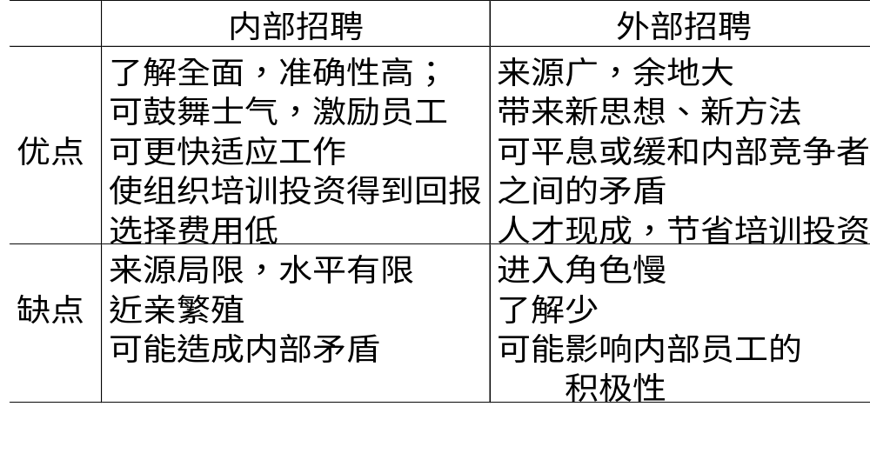
招聘理念——招聘来源

Slide 77
招聘途径——内部招聘
来源
内部提拔
横向调动
轮岗
重新雇佣或召回以前的雇员
方法
张贴海报
人才储备

Slide 78
招聘途径——外部招聘
方法
广告（媒体选择与设计）
AIDA：吸引注意、激发兴趣、创造愿望、促使行动
借助中介机构
上门招聘
推荐

Slide 79
求职者信息类型
知识、技能、能力、爱好、兴趣、品格等，都构成求职者的信息。
这些信息可以分成：
智能方面：知识、技能和能力
人格方面：人格、兴趣和偏好
  如：外向、稳重、随和、真诚、对经历的坦率
其他：如传记性资料

Slide 80
收集求职者信息的技术
申请表
书面考试
工作模拟
心理测验
评价中心
面试
体格检查

Slide 81
信息收集技术——申请表
作用：初始阶段筛选工具。
内容：过去和现在的工作经历、教育水平、教育内容、培训等
要求：只能要求申请人填写与工作内容有关的 情况
问题：精确性
注意：避免非法的或不适宜的问题

Slide 82
信息收集技术——心理测验
问题：下面这个图形是用砖堆起来的，还需要几块砖，才能使它成为一个三角锥？

Slide 83
信息收集技术——心理测验
最大多数人的答案：5

Slide 84
信息收集技术——心理测验
另一种答案：0

Slide 85
关于人类智能的最新观点
哈佛大学医学与心理学教授 瑟斯顿
  音乐
  身体运动智能
  数学逻辑能力
  语言能力
  空间能力
  知人/人际关系能力
  知己/自我认识能力

Slide 86
信息收集技术——心理测验
心理测验的问题
  能力测验
    记忆效果
    现场发挥
  人格测验
    自陈量表：准确性问题
    投射法：复杂

Slide 87
信息收集技术——工作模拟
个人自信心
组织领导能力
计划能力
书写表达能力
决策能力
对风险态度
经营管理能力
文件篓测试法
无首领小组讨论法
商业游戏
主动性
说服力
表达能力
自信程度
承担压力能力
精力
人际交往能力
分析能力
风险态度
决策能力
相关经验

Slide 88
信息收集技术——评价中心
经营管理技巧：文件篓测试法
人际关系技巧：无首领小组讨论法
智力状况：笔试方法（心理测试）
工作动机：想象能力测验法、面试、模拟
职业发展方向：想象能力测验法、面试、性格考查
依赖他人的程度：想象能力测验法
核心：几种测评方法的综合

Slide 89
部分企业面试特点
Intel
  “你为什么要来英特尔？”
  “你对自己的前途预测如何？”
  经理们希望听到真实的回答
恒基伟业
  有时会组织10个人一起进行面试，出一道题，让他们互相辩论、挑剔。
  比如招营销人员的时候，提问“谁能给我讲讲营销理论的发展过程”
  常常采用压力式提问

Slide 90
部分企业面试特点
Microsoft
  每一个面试者要同微软公司的5到8个人面谈，有时候可能要达到10个人。
  唯智力论
Motorola
  注重应聘者的道德素质
  高度评价直言不讳指出摩托罗拉存在某些问题的应聘者

Slide 91
信息收集技术——面试
面试的结构化程度
面试的内容
  情景面谈
  与工作相关的面谈（Job-related interview）
对面试的控制
  一对一面试（单独面试）/多对一面试（集体面试）
  连续性面试/一次性面试
  计算机面试/人工面试

Slide 92
信息收集技术：
如何使面试有效
  面试者经过训练
  通过工作分析确定工作要求
  只着重了解工作要求的那些知识、技术、能力和其他特点（Knowledge, Skills, Ability and Other characteristics, KSAOs）。
  严格根据工作分析的结果设计面试问题
  在轻松的气氛下进行面试
  编制KSAOs的表格，根据KSAOs来评价申请者

Slide 93
招聘的技巧
如何成功地招聘、雇佣并留住优秀的求职者作雇员呢？
把工作和组织的信息完整、准确、真实地传达给求职者
扩大组织内的职业机会
公司能提供可供选择的工作安排
提供就业安全感
有效的同化

Slide 94
招聘与甄选工作的管理
招聘网络的开发与维护
相关文件和工具设计
笔试与面试题库建设
对面试人员的培训
人才库建设

Slide 95
招聘工作考核
申请人的数量
申请人的质量
平等就业机会目标的实现
平均雇佣一个人的成本
用于填补空缺所需的时间

Slide 96
网上招聘：Advantages of E-recruiting
Less time consuming
Less costly
Easy to use database
Easy to find out eligible applicants

Slide 97
Components of E-recruiting
General commercial sites (resume banks)
Specialized job sites
Chat rooms or newsgroups
Company web sites

Slide 98
3.培训与员工职业生涯
Training and
Career Paths of Employees

Slide 99
正确认识培训的作用
人力资源开发是投资效益最高的领域
“一年之计，莫如树黍；十年之计，莫如树木；百年之计，莫如树人。”
人力资源开发是一项长期事业，不要抱有短期经营的思想
人力资源开发是企业竞争力的重要支点
没有不可用的蠢人，所谓“蠢人”是未培训好的有潜力的人才

Slide 100
培训的内涵
培训是发展雇员知识、技巧、行为和态度，以有助于达到组织目标的系统化过程。
培训又被叫作人力资源开发。
  二者有一定的差别

Slide 101
培训的过程
培训需求分析
确定培训目标
培训方案设计
培训方案实施
培训效果评价

Slide 102
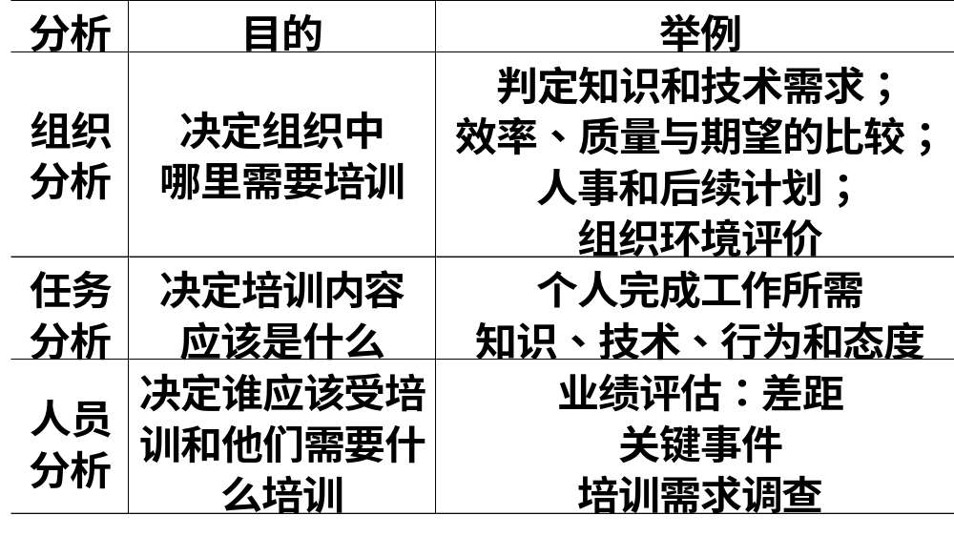
培训需求分析

Slide 103
设定培训目标
知识目标：培训后受训者将知道什么
行为目标：受训者将在工作中做什么
结果目标：通过培训组织获得什么最终结果
例
知识目标：什么是人力资源管理
行为目标：设计、制定各种人力资源管理制度和方案
结果目标：员工满意度提高、流动率降低、效益提高

Slide 104
培训方案设计
  工作轮换
  学徒制
  授课
  讨论会
  录相
  模拟
  角色扮演
培训方法选择

Slide 105
职业生涯
又称职业发展，是一个人从首次参加工作开始的一生中所有的工作活动与工作经历按编年的顺序串接组成的整个过程。

Slide 106
员工的职业生涯
潜力
介入
阶段
成长
阶段
高
饱和
阶段
成熟
阶段
低
生产率、产量
低
高

Slide 107
员工职业生涯的一般规律
1.最初进入这个组织；
2.从专才逐步转变为通才；
3.从技术工作向管理工作转变；
4.从只关心工作，到更关心家庭问题的转变；
5.从“垂直上升”到“水平飞行”的转变；
6.从全时工作到部分时间工作直至退休的转变。

Slide 108
职业生涯设计
个人职业计划：个人为在自己的职业生涯中得到顺利的成长和发展，而制定的自己成长、发展和不断追求满意的计划。
（企业）职业计划：也叫职业管理，即企业为了不断地增强员工的满意感并使其能与企业组织的发展和需要统一起来而制定和协调有关员工个人成长、发展与组织需求和发展相结合的计划的过程。

Slide 109
我想往哪一路线发展？
  价值、理想、成就动机、 兴趣
我适合往哪一路线发展？
智慧、技能、情商、学历、性格
我可以往哪一路线发展？
组织环境、社会环境、经济环境、政治环境
自己的人生目标分析
自己与他人的优劣分析
挑战与机会分析
目标取向
机会取向
能力取向
员工个人职业生涯设计
职业趋向
生涯路线确定！

Slide 110
职业管理的主要内容
员工个人对自己的能力、兴趣、以及自己职业发展的要求和目标进行分析和评估。
组织对员工个人能力和潜力的评估。
企业组织及时地提供在本组织内职业发展的有关信息，给予公平竞争的机会。
提供职业咨询

Slide 111
职业管理侧重点
初期（介入阶段）：促进雇员的组织化
早期（成长阶段）：让新员工从事具有挑战性的工作
中期（成熟阶段）
  训练中年员工去帮助年轻员工
  解决或防止中年员工的知识老化问题
晚期（老年）：破除偏见

Slide 112
帮助员工实现职业计划
招聘中注意职业兴趣
提供一定的工作轮换
培训
考核中关注职业发展
公平竞争的机会

Slide 113
4薪酬管理
Compensation Management

Slide 114
薪酬管理基础
工资制度
福利
员工持股计划
股票期权
管理层收购

Slide 115
什么是薪酬？
组织对员工为组织所做的贡献——包括他们实现的绩效、付出的时间、学识、技能、经验、与创造所付给的相应的回报或答谢。

Slide 116
薪酬其实就是……
工资（思念的福利工资和岗位工资）
奖金（与业绩有关，思念的绩效工资）
津贴与补贴
福利

Slide 117
薪酬的四种基本构成
工资：劳动的价格。
奖金：对职工超额劳动的报酬。
津贴与补贴：对职工在特殊劳动条件、工作环境中的额外劳动消耗和生活费用的额外支出的补偿。通常把与工作相联系的补偿称为津贴，把与生活相联系的补偿称为补贴。
福利：对职工生活的照顾。

Slide 118
薪酬：你做得怎么样？
薪酬体系的设计是否合理？
薪酬方案具有内部公平性和外部竞争性吗？
员工对目前的薪酬水平、结构是否满意？
薪酬方案能否激励员工更加努力工作？
员工们是按业绩受到奖励吗？
总劳动成本与财务计划相适应吗？

Slide 119
薪酬的重要性
金钱以外，薪酬还代表着——
身份
地位
业绩
能力
前景

Slide 120
影响薪酬的因素—内在因素
职务的高低
技术和训练水平
工作的时间性
工作环境（危险性、舒适性）
年龄与工龄

Slide 121
影响薪酬的因素—外在因素
生活费用与物价水平
企业负担能力
地区和行业间的工资水平
劳动力市场的供求状况
劳动力的潜在替代物
风俗习惯

Slide 122
薪酬制定的基本过程
确定本企业的付酬原则与策略
职务设计与职务分析
职务评价
工资结构设计
企业文化及策略等文件
组织结构设计，职务说明书
确定付酬因素选择评价方法
确定并绘出工资结构线
工资状况调查及数据收集
工资分级与定薪
工资制度的执行控制与调整
行业及地区调查
工资范围及数值的确定
竞争力与成本控制生产指数调整等

Slide 123
薪酬的基本原则
确保最低工资收入
激励性
竞争性
公平性
适用性
可负担

Slide 124
工资结构
由基础工资、职务（岗位、技术）工资、年功工资、奖励工资（业绩工资，效益工资）四部分构成。
工资制度核心在于如何确定这几部分的数量及其相互关系。

Slide 125
确定报酬因素
评价因素 | 子 因 素 | 权 重
责任 | 风险控制的责任、成本控制的责任、指导监督的责任、内部协调的责任、外部协调的责任、工作结果的责任、组织人事的责任、法律上的责任、决策的层次 | 30
所需知识和技能 | 最低学历要求、知识多样性、熟练期、工作复杂性、工作经验、工作的灵活性、语文知识、计算能力要求、综合能力 | 30
个人努力程度 | 工作压力、精力集中程度、体力要求、创新与开拓、工作紧张程度、工作均衡性 | 30
工作环境 | 职业病、工作时间特征、环境舒适性、危险性 | 10

Slide 126
薪酬管理的技巧-1
注意提高物质报酬的精神含量
发放奖金的方式
必要的形式
成就感，光荣感，自豪感

Slide 127
薪酬管理的技巧-2
适当拉开工资和奖金的档次
适当的“度”：报酬差=贡献差
过度竞争与适度竞争

Slide 128
薪酬管理的技巧-3
大目标与小步子相结合
目标分解，及时奖励

Slide 129
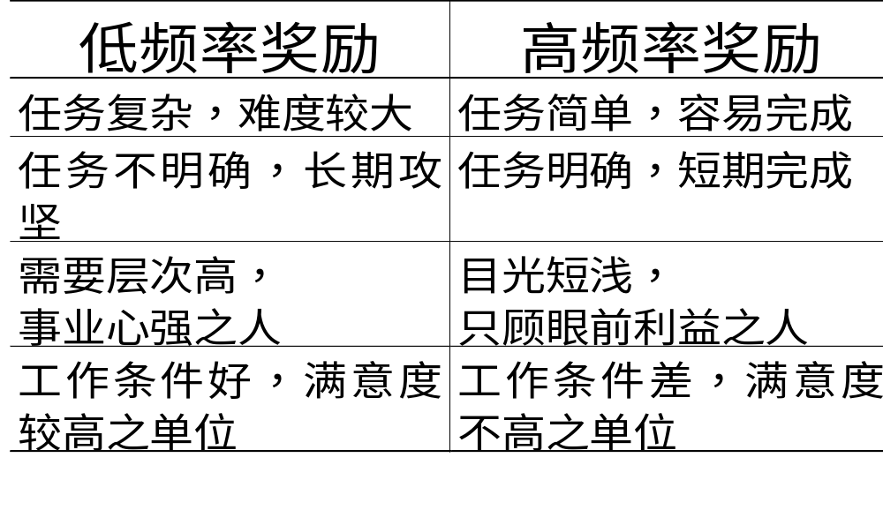
注意掌握奖励时机和奖励频率
薪酬管理的技巧-4

Slide 130
福利
    HP公司：举办野餐会，邀请职工家属参加。在某些分公司所在地附近买一块地皮，可以野餐、垂钓、游泳或者滑雪。
    在跨国大公司中，过去的50年中，工资增加了40倍，而福利增加了500倍。

Slide 131
福利的重要性
吸引优秀员工。
提高员工的士气。
降低流动率。
激励员工。
凝聚员工。
更好地利用金钱。

Slide 132
影响福利的因素
高层管理者的经营理念。
政府的政策法规。
工资的控制。
医疗费的激剧增加。
竞争性。
工会的压力。

Slide 133
福利的类型
1．公共福利
是指法律规定的一些福利项目。
医疗保险。
失业保险。
养老保险。
伤残保险。

Slide 134
福利的类型
2．个别福利
企业根据自身的发展需要和员工的需要选择提供:
养老金（退休金） 储蓄（互助会）
辞退金 住房津贴
交通费 工作午餐
海外津贴 人寿保险

Slide 135
福利的目标
必须符合企业长远目标；
满足员工的需求；
符合企业的报酬政策；
要考虑到员工眼前需要和长远需要；
能激励大部分员工；
企业能担负得起；
符合政府法规政策。

Slide 136
福利的成本核算
通过销量或利润计算出公司最高的可能支出的福利总费用；
与外部福利标准进行比较，尤其是与竞争对手的福利标准进行比较；
作出主要福利项目的预算；
确定每一个员工福利项目的成本；
制定相应的福利项目成本计划；
尽可能在满足福利目标的前提下降低成本。

Slide 137
员工持股计划
员工持股计划（Employee Stock Ownership Plans, 简称ESOP）是公司提供给员工普通股票的整体奖励计划。

Slide 138
经理人员的薪酬：股票期权
股票期权是指企业向主要经营者提供的一种在一定期限内按照某一既定价格购买的一定数量本公司股份的权利。

Slide 139
股票期权特点
权利，而非“义务”
购买价格是一种优惠价或锁定价
与预期的股票升值挂钩
在一定期限之后才能行权

Slide 140
股票期权的适用范围
高速成长性企业。
效益高速增长企业。
高科技企业。

Slide 141
管理层收购
经理层通过贷款或自筹资金买下公司或公司的大部分股权，从而对公司有绝对的控制能力。
在四通，由于环境的特殊性，将集团所有职工都容纳进“经理层”这个概念中，共同参与融资收购。

Slide 142
5.人力资源管理绩效考核
绩效考核的理论基础
绩效考核的方法
绩效考核体系的设计
绩效反馈

Slide 143
绩效考核的理论基础
收集、分析、评价和传递有关某一个人在其工作岗位上的工作行为表现和工作结果方面的信息情况的过程。

Slide 144
绩效考核的重要性
人员
招聘
人员
任用
人员
培训
考核
人员
激励
薪酬
确定
人员
调配

Slide 145
绩效差异：高水平与平均水平
工作类别 | 高绩效与平均绩效的差异(%)
蓝领工人 | 15
办事员 | 17
工匠 | 25
事务性管理人员 | 28
专业技术人员 | 46
非保险类销售人员 | 42
保险销售人员 | 97

Slide 146
绩效考核的内容
德
能
勤
绩

Slide 147
考核标准
绝对标准—绝对评价（绝对考核）
人与工作比较
相对标准—相对评价（相对考核）
人与人比较

Slide 148
考核的原则
公开：评价标准明确，考核过程公开
依据：实例、数据取代抽象字眼
双向与双赢
反馈与修正
记录：详尽记录考核过程和结果
定期化，制度化

Slide 149
绩效考核体系的设计
绩效考核的内容vs.考核方法的选择
绩效考核结果的控制
绩效考核的执行者
绩效考核期限

Slide 150
绩效目标说明书
KPA：关键业绩内容
KPI：关键业绩指标
KPS：关键业绩标准

Slide 151
绩效目标的原则：SMART
S: Specific 具体
M: Measurable 可衡量
A: Attainable 可达成
R: Result Oriented 有成果
T: Time Bound 有时限

Slide 152
关键业绩描述
KPA KPI KPS
1.服务质量 1.客户投诉 1.一个月内,客户
投诉最多三次
2.服务效率 2：繁忙时间，每
客户平均等待
不超过五分钟

Slide 153
绩效考核结果的控制
强制分布
“两头小，中间大”
  绩效最高的 15％
  绩效较高的 20％
  绩效一般的 30％
  绩效低于要求水平的 20％
  绩效很低的 15％

Slide 154
考核的执行者
360°考核：
直接上级
平级同事
下属
顾客
本人
外界专家
直接上级

Slide 155
360°考核的建议-1
360°考核不用在决策上，而只用在开发上
并将这一点情况告诉雇员
帮助雇员解释这些评价并做出行动计划
个人导师处理其中的不准确信息

Slide 156
360°考核的建议-2
不要把所有考核结果都告诉雇员
不要让所有评价者都评价所有方面
在评价中包含目标设定
有规律地执行360°考核
评价360°考核系统自身的有效性

Slide 157
考核期限
加强平时的考核

Slide 158
绩效反馈：考核的生命线——双向沟通
考核初期：确认考核标准和考核方式；
考核期间：建立并保持相适应的各种畅通的沟通渠道，及时交流意见；
考核后：考核者按照组织规定与被考核者正式面谈，就考核结果及其原因、成绩与问题及改进措施进行沟通。

Slide 159
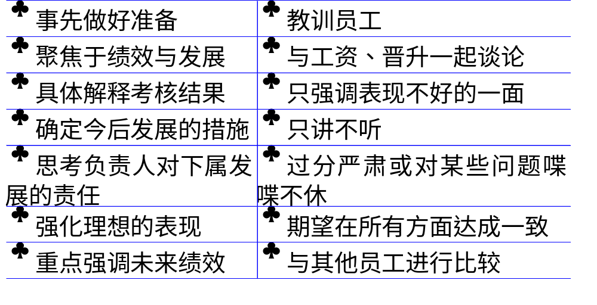
考核面谈：怎么谈？
该做的
不该做的

Slide 160
考核面谈：选什么地方？
办公室：严肃、重要
家中：亲切、平等
路上、室外：随便
公园、林荫路：平等、非正式

Slide 161
考核面谈：坐多远？
——人的空间距离
近：地中海国家、法国、南美人；文化低；地位低；外向；愉快的人；女人（同性间）
远：北欧、英国、北美人；文化高；地位高；内向；不愉快的人；男人（同性间）
女性间：84cm
男性间：106cm
女性在陌生男性面前：134cm
男性在女性面前：88cm

Slide 162
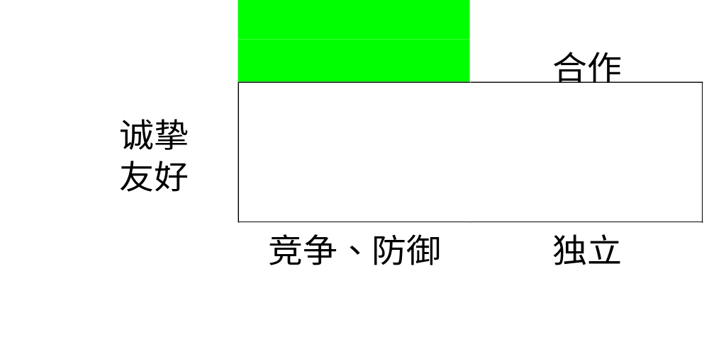
考核面谈：坐什么位置？

Slide 163
绩效考核可能失败的10个原因
管理者缺乏雇员实际绩效的相关信息
评价雇员绩效的标准不明确
管理者不严肃地执行考核
考核系统未经管理者与员工讨论
管理者在考核过程中的不诚实
管理者缺乏考核技能
雇员没有得到及时的考核反馈
没有奖励优秀绩效的资源
对雇员发展考虑很少
管理者在评价过程中用模糊的语言

Slide 164
减少误差的措施
全方位评价，非笼统评价
注重工作，非注重人
评估表上忌用含混不清词语
一个人不一次评估太多人
对考核者和被考核者都做必要的培训

Slide 165
课程总结（5——10分钟）

Slide 166

谢谢大家！

